Slide 1
REPORTE DE INDICADORES DE COBERTURA FED: PAQUETE NIÑOS Y GESTANTES
FUENTE: SIS 2015-2016
CUBO 05Infant_201610V0/03gest02_apn_201610v0
PROCESADO ENERO 2017

Slide 2
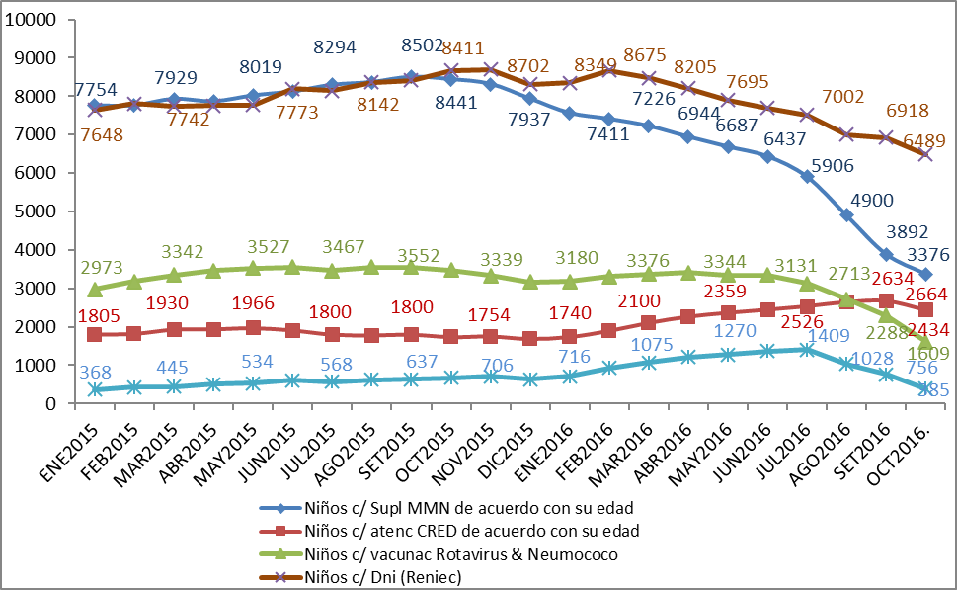
NUMERO DE NIÑOS MENORES DE 1 AÑO CON MMN, VACUNAS ROTAVIRUS Y NEUMOCOCO, CRED, DNI AMBITO FED DEPARTAMENTO PIURA
FUENTE: SIS 2015-2016/CUBO 05Infant_201610V0/PROCESADO ENERO 2017

Slide 3
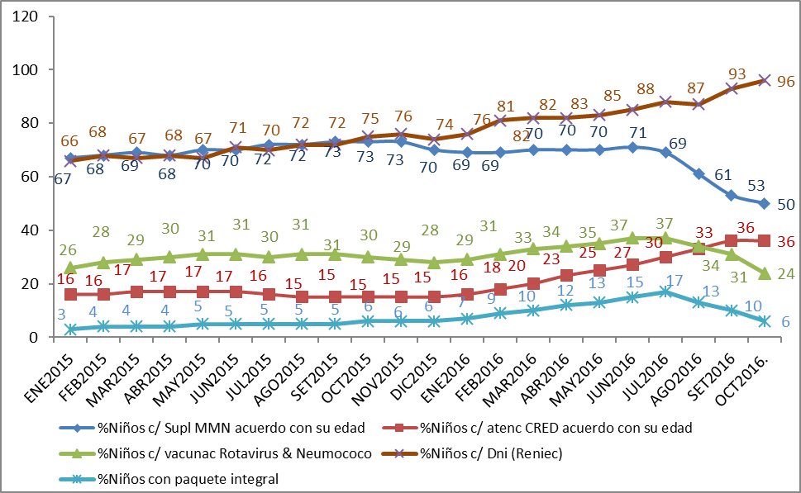
PROPORCION DE NIÑOS MENORES DE 1 AÑO CON MMN, VACUNAS ROTAVIRUS Y NEUMOCOCO, CRED, DNI AMBITO FED DEPARTAMENTO PIURA
FUENTE: SIS 2015-2016/CUBO 05Infant_201610V0/PROCESADO ENERO 2017

Slide 4
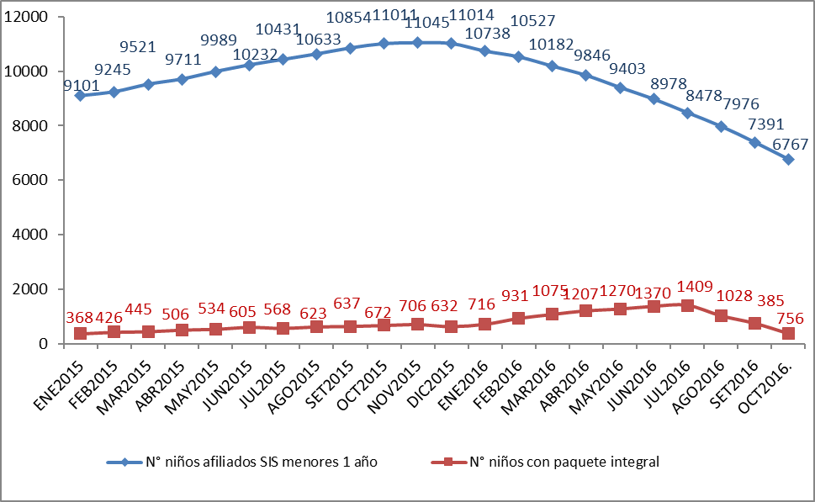
NUMERO DE NIÑAS Y NIÑOS MENORES DE 1 AÑO QUE RECIBEN PAQUETE DE ATENCIÓN INTEGRAL DISTRITOS DE QUINTIL I Y II DEPARTAMENTO DE PIURA
FUENTE: SIS 2015-2016/CUBO 05Infant_201610V0/PROCESADO ENERO 2017

Slide 5
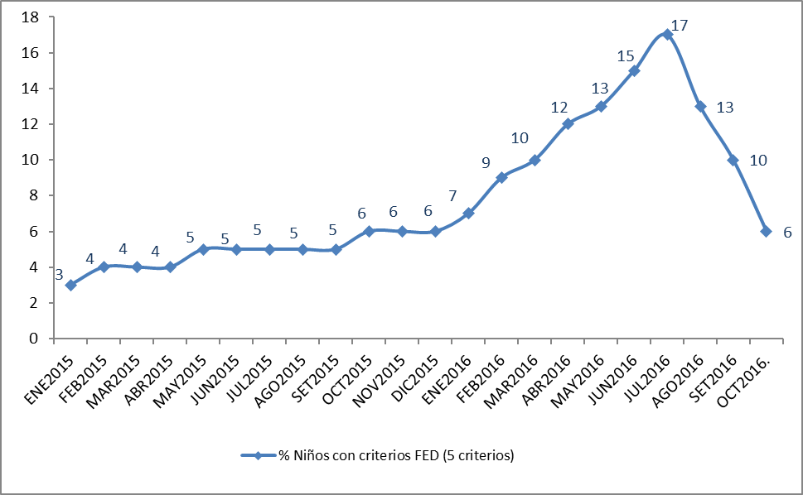
PROPORCION DE NIÑAS Y NIÑOS MENORES DE 1 AÑO QUE RECIBEN PAQUETE DE ATENCIÓN INTEGRAL DISTRITOS DE QUINTIL I Y II DEPARTAMENTO DE PIURA
FUENTE: SIS 2015-2016/CUBO 05Infant_201610V0/PROCESADO ENERO 2017

Slide 6
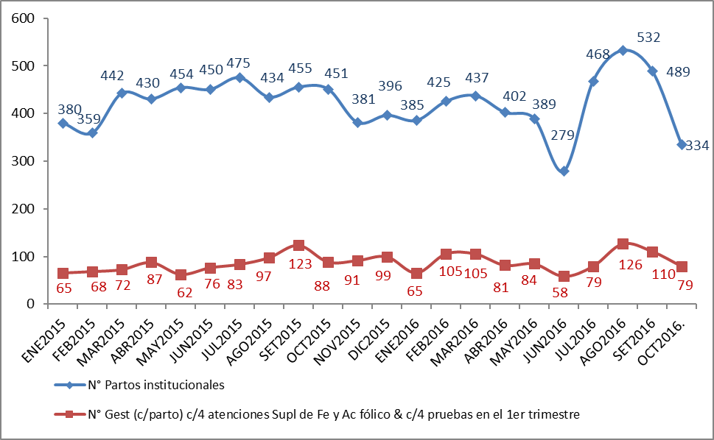
NUMERO DE GESTANTES CON PAQUETE DE ATENCIÓN INTEGRAL DISTRITOS FED DEPARTAMENTO DE PIURA
FUENTE: SIS 2015-2016/CUBO 03gest02_apn_201610v0/PROCESADO ENERO 2017

Slide 7
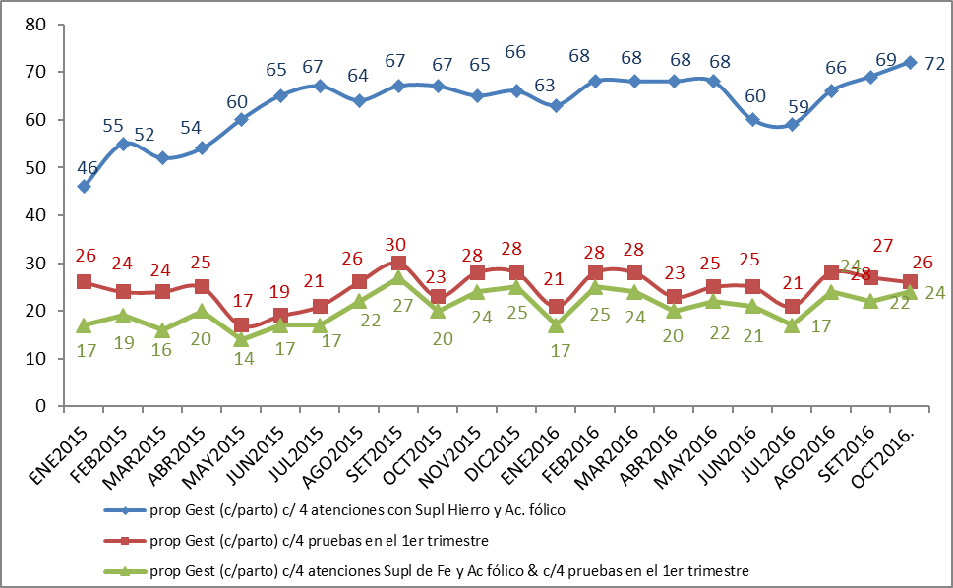
PROPORCION DE GESTANTES CON PAQUETE DE ATENCIÓN INTEGRAL DISTRITOS FED DEPARTAMENTO DE PIURA
FUENTE: SIS 2015-2016/CUBO 03GEST02_apn_201610v0/PROCESADO ENERO 2017

